Slide 2
指数调整期的博弈
从分歧到热点共识
许为 | 执业编号:A1120619060011
·
经传多赢资深投顾。
·
具有10年以上的从业研究经验，对A股均有较专业的研究。擅长以技术面为主，以政策，消息为辅挖掘市场热点投资机会，独创主力操盘三步曲，机构跟盘以及准确把握个股启动节奏和上涨空间判断！投资风格偏理性，顺势而为！

Slide 3
第一章
指数第一阶段博弈
第二章
热点共识
第三章
1浪起爆，格局启动
第四章
1浪起爆选股

Slide 4
PART 01
指数第一阶段博弈

Slide 5
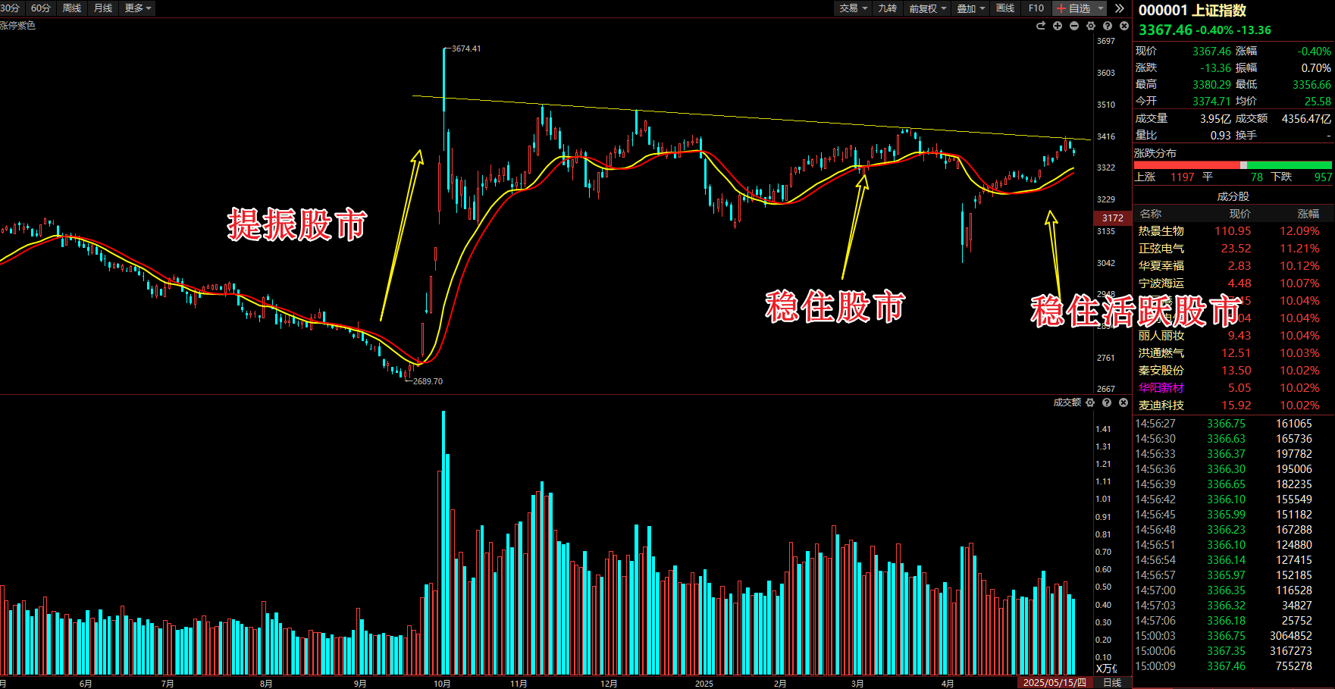
第一步：2024 年 9 月 26 日，中共中央政治局召开会议：着重强调了 “要努力提振资本市场” 。
第二步：2025年政府工作报告总体要求中，首次写入“稳住楼市股市”
第三步：中共中央政治局4月25日召开会议，中共中央总书记习近平主持会议：持续稳定和活跃资本市场。
结论：3150点--3400点是政策稳的的底线，从提振到稳住到活跃，结果是递进式，对于散户而言最喜欢是活跃
经传多赢投研总监 :杨春虎丨执业编号:A1120619100003 风险提示:观点基于软件数据和理论模型分析，仅供参考，不构成买卖建议，股市有风险，投资需谨慎

Slide 6
大金融阶段资金动态图
经传多赢投研总监 :杨春虎丨执业编号:A1120619100003 风险提示:观点基于软件数据和理论模型分析，仅供参考，不构成买卖建议，股市有风险，投资需谨慎

Slide 7
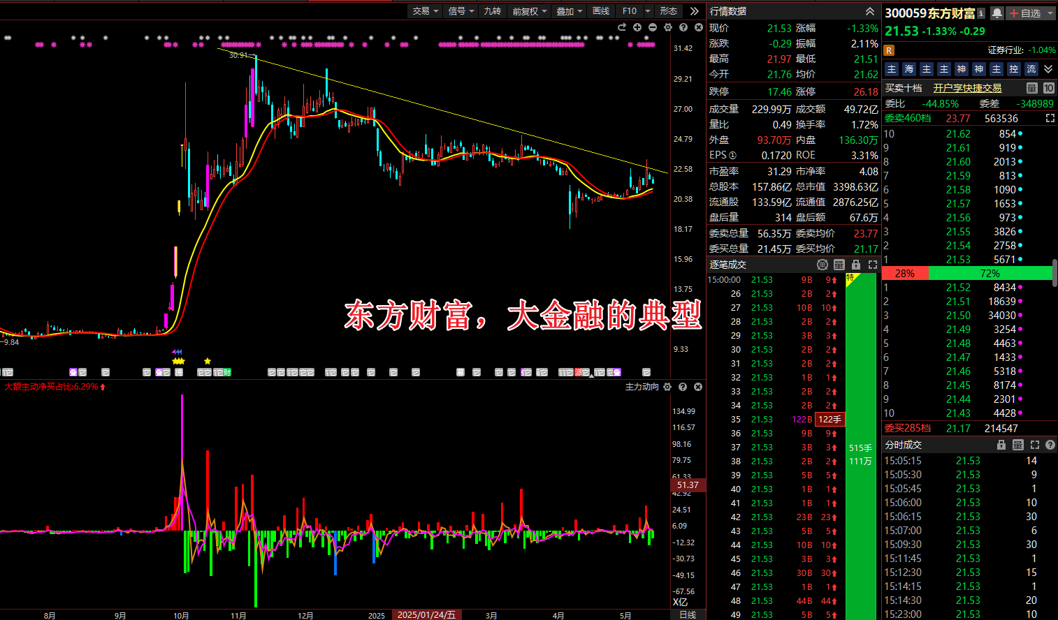
存量资金，指数涨不动，大金融，权重难持续
经传多赢投研总监 :杨春虎丨执业编号:A1120619100003 风险提示:观点基于软件数据和理论模型分析，仅供参考，不构成买卖建议，股市有风险，投资需谨慎

Slide 8
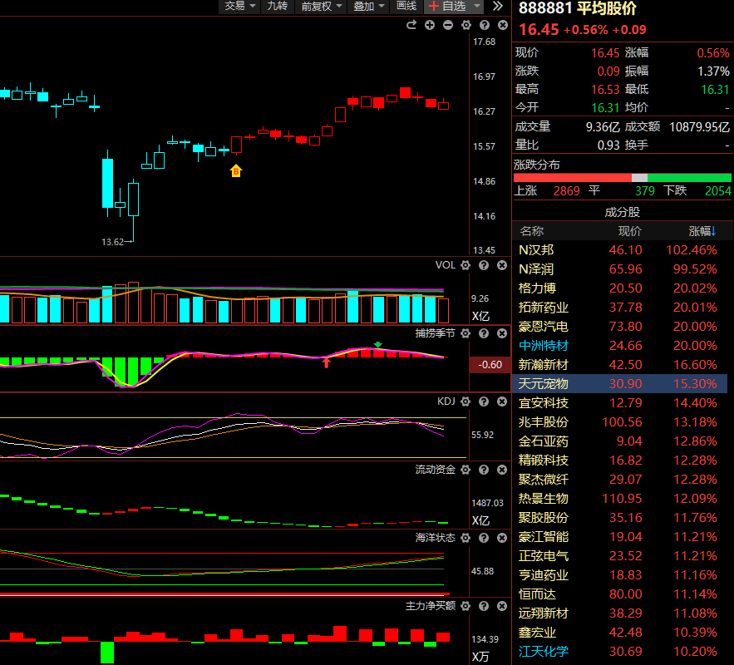
1.整体市场跷跷板，各大行日线死叉调整，注意题材股活跃的机会
2.平均股价流动资金连续2日翻绿，存量资金的情况下，跟随资金的角度
3.平均股价死叉末端，海洋状态还未见顶，下周平均股价金叉信号，周线金叉末端，平均股价有望新高
4.看看下次平均股价顶背离死叉，海洋状态80以上的死叉，需要小心的。
经传多赢资深投顾 :许为丨执业编号:A1120619060011 风险提示:观点基于软件数据和理论模型分析，仅供参考，不构成买卖建议，股市有风险，投资需谨慎

Slide 9
PART 02
热点共识

Slide 11
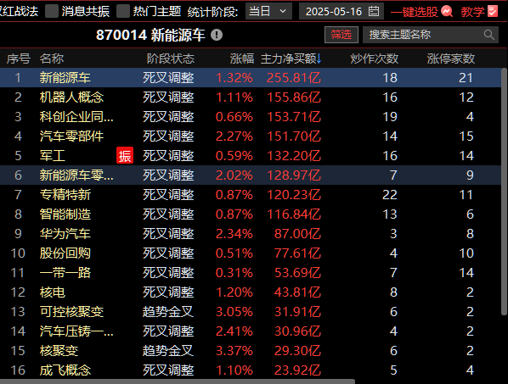
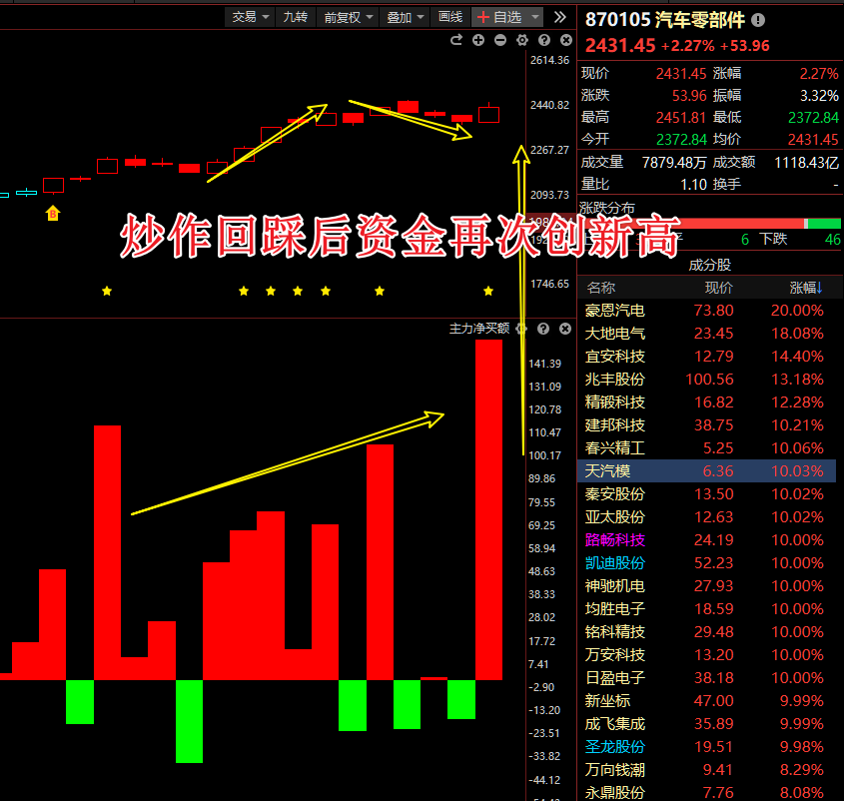
平均股价金叉末端，资金主要流入：机器人概念，汽车零部件，军工。
1浪炒作后回踩，资金继续流入中，调整末端，百亿资金流入+炒作，代表资金的抄底

Slide 12
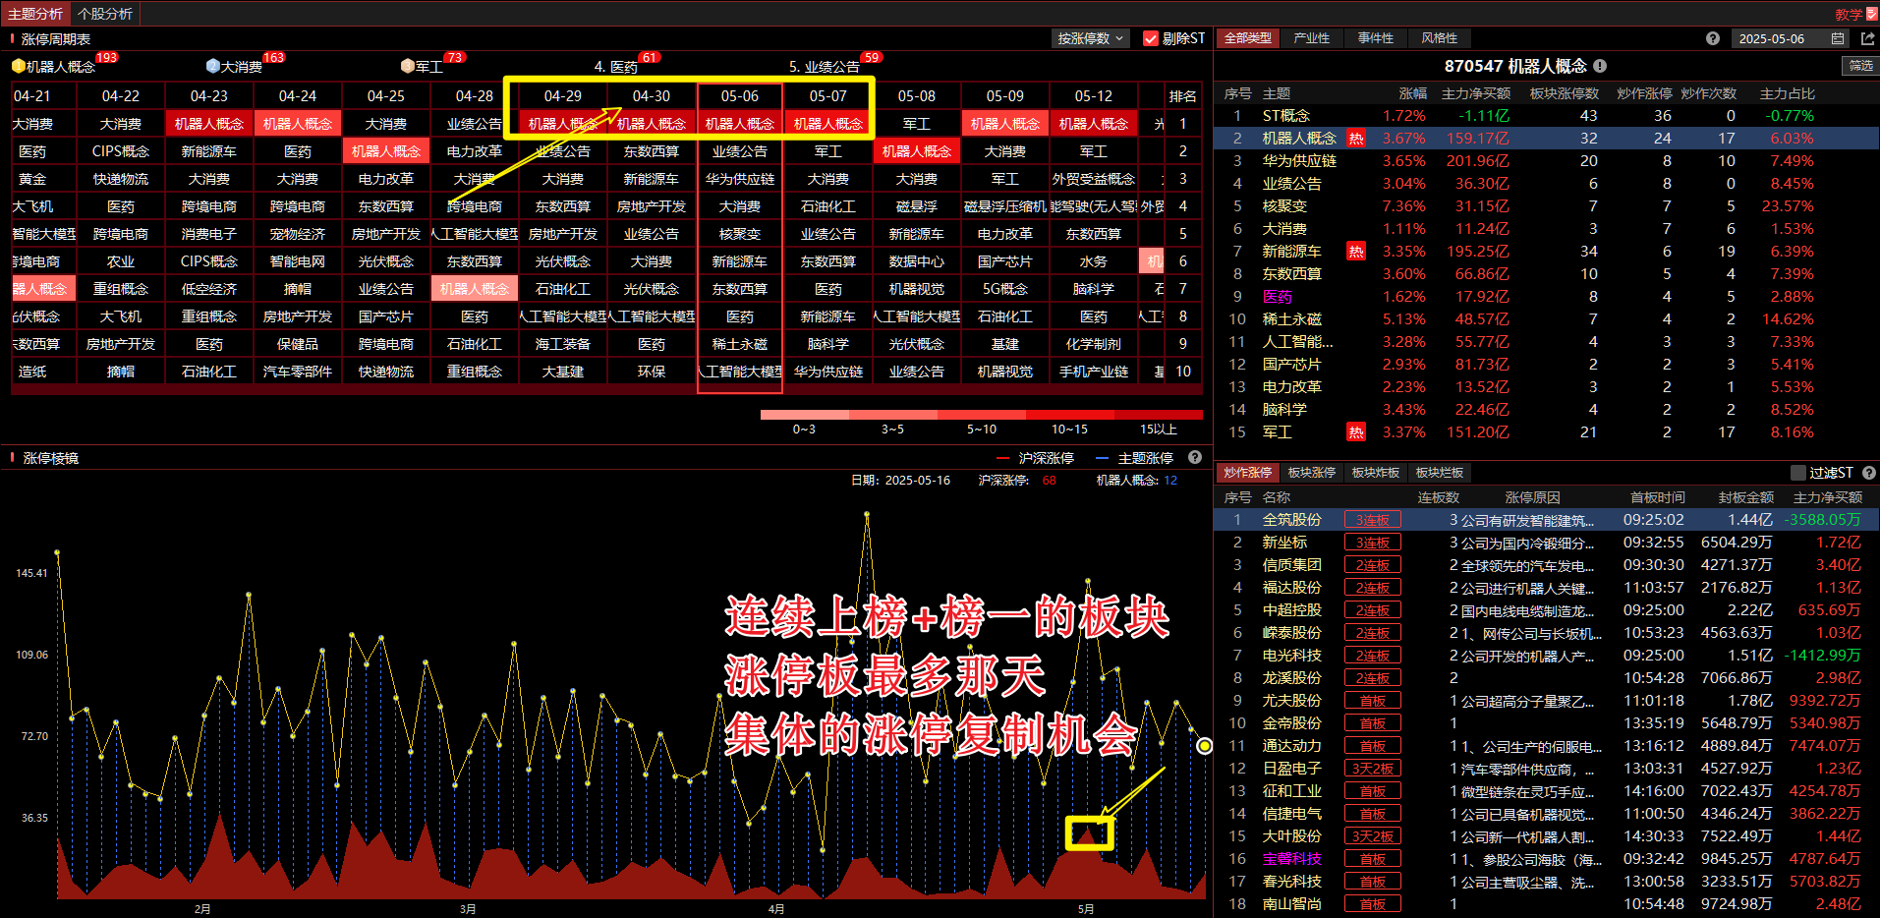
知识点：连续上榜+榜一的板块，涨停板最多的那天的个股，集体涨停复制机会
最强热点的回档上涨

Slide 13
PART 03
1浪起爆，格局启动

Slide 14
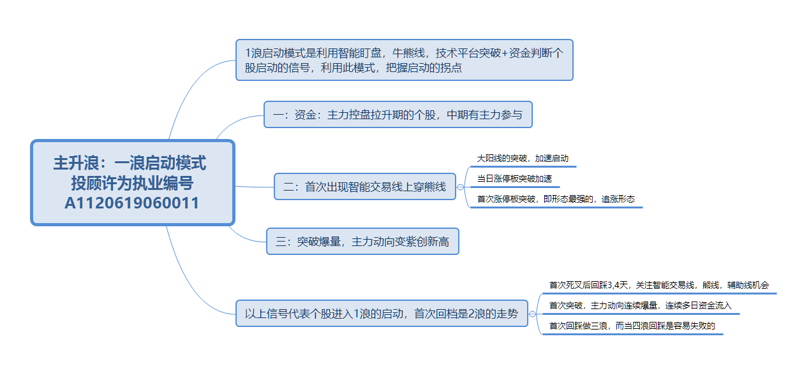

Slide 15
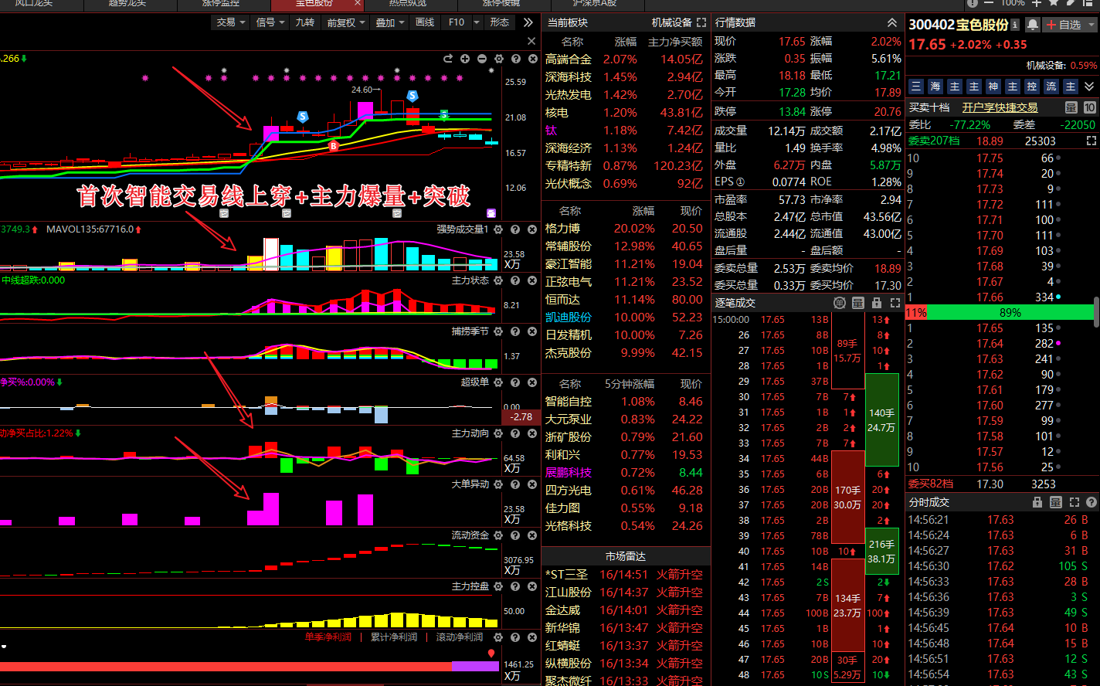
看盘的顺序：
1.调指标：智能交易线，牛熊线，智能交易线
2.智能交易线首次上穿熊线（突破箱体加速）
3.加速期主力动向连续爆量，买入资金强势
4.首次死叉回踩3-4天后关注智能交易线，熊线
箱体震荡突破首次回踩

Slide 16
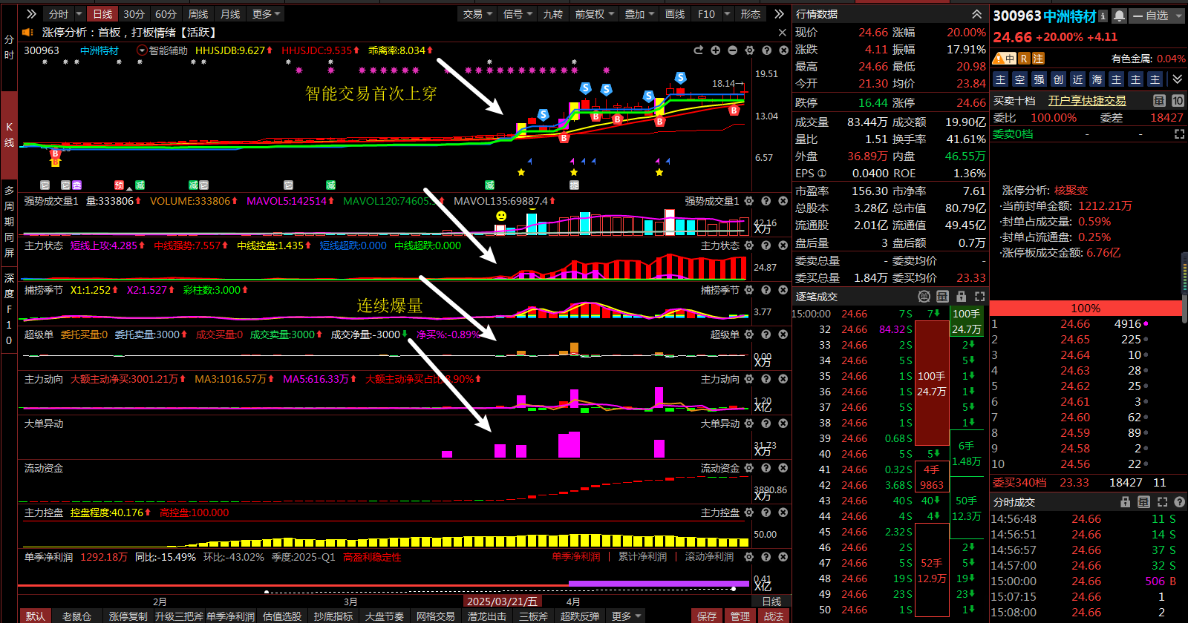
看盘的顺序：
1.调指标：智能交易线，牛熊线，智能交易线
2.智能交易线首次上穿熊线（突破箱体加速）
3.加速期主力动向连续爆量，买入资金强势
4.首次死叉回踩3-4天后关注智能交易线，熊线
箱体震荡突破首次回踩

Slide 17
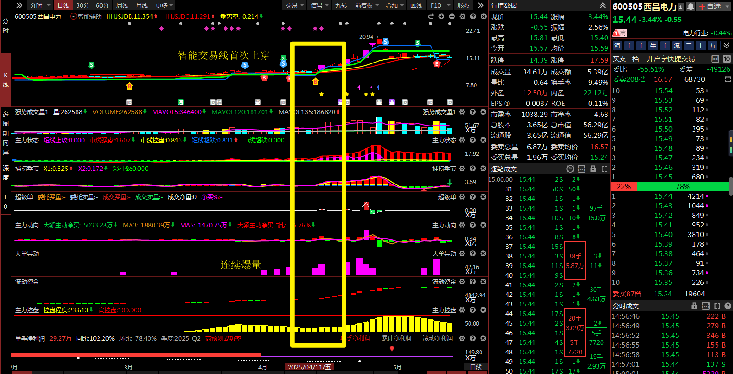
看盘的顺序：
1.调指标：智能交易线，牛熊线，智能交易线
2.智能交易线首次上穿熊线（突破箱体加速）
3.加速期主力动向连续爆量，买入资金强势
4.首次死叉回踩3-4天后关注智能交易线，熊线
箱体震荡突破首次回踩

Slide 18
PART 04
1浪起爆选股

Slide 19
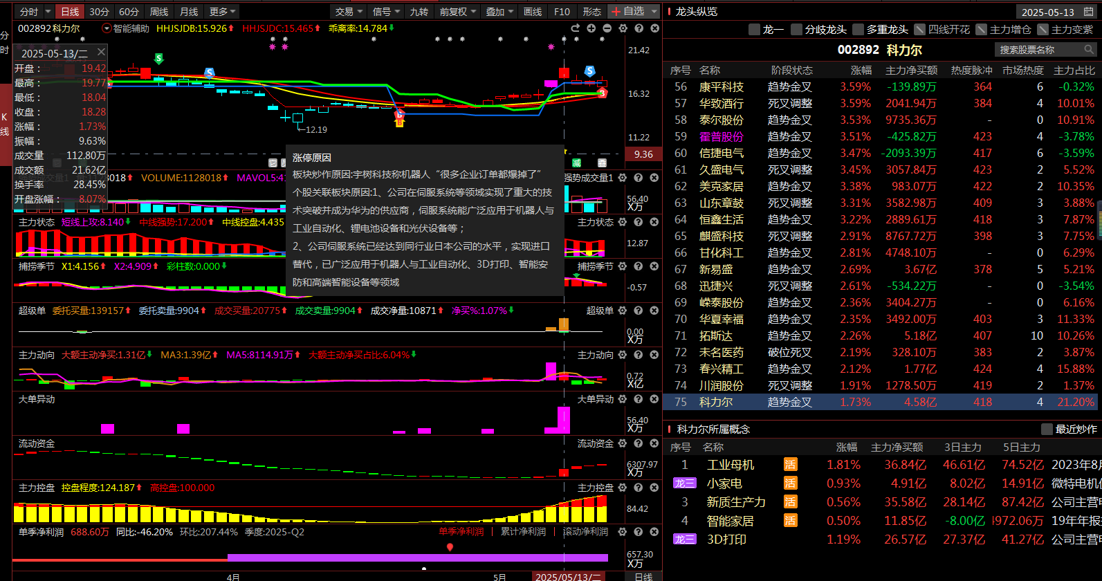
宇数机器人，科利尔：双涨停突破+智能交易线上穿，流动资金创新高+连续爆量+超级单被套

Slide 20
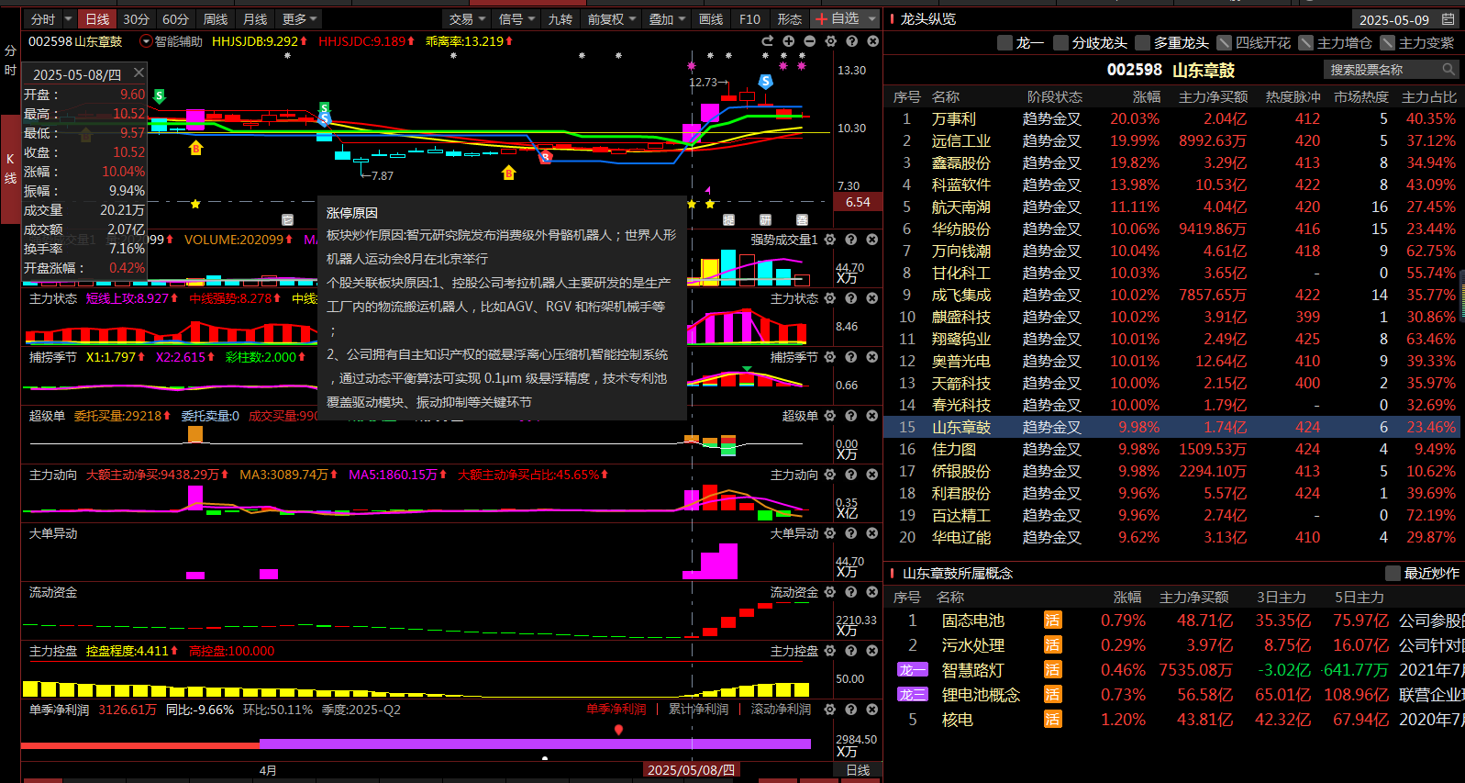
外骨骼机器人，山东章鼓：双涨停突破+智能交易线上穿，流动资金创新高+连续爆量 死叉末端

Slide 21
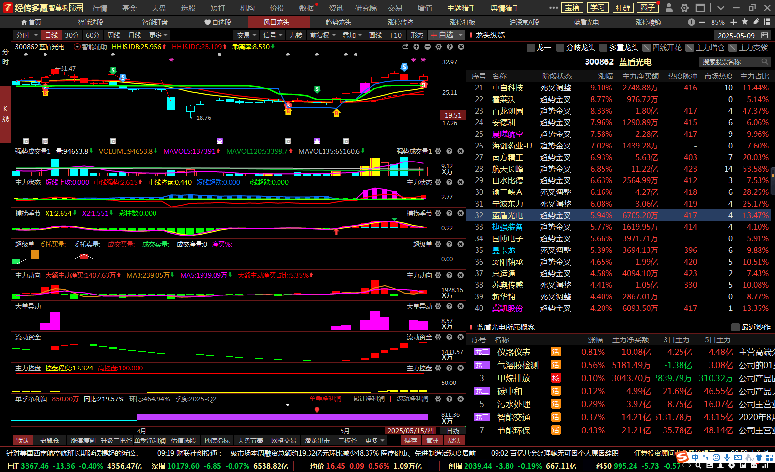
风口龙头蓝盾光电：连续爆量+智能交易线上穿，流动资金创新高+厂子调整B点

Slide 22
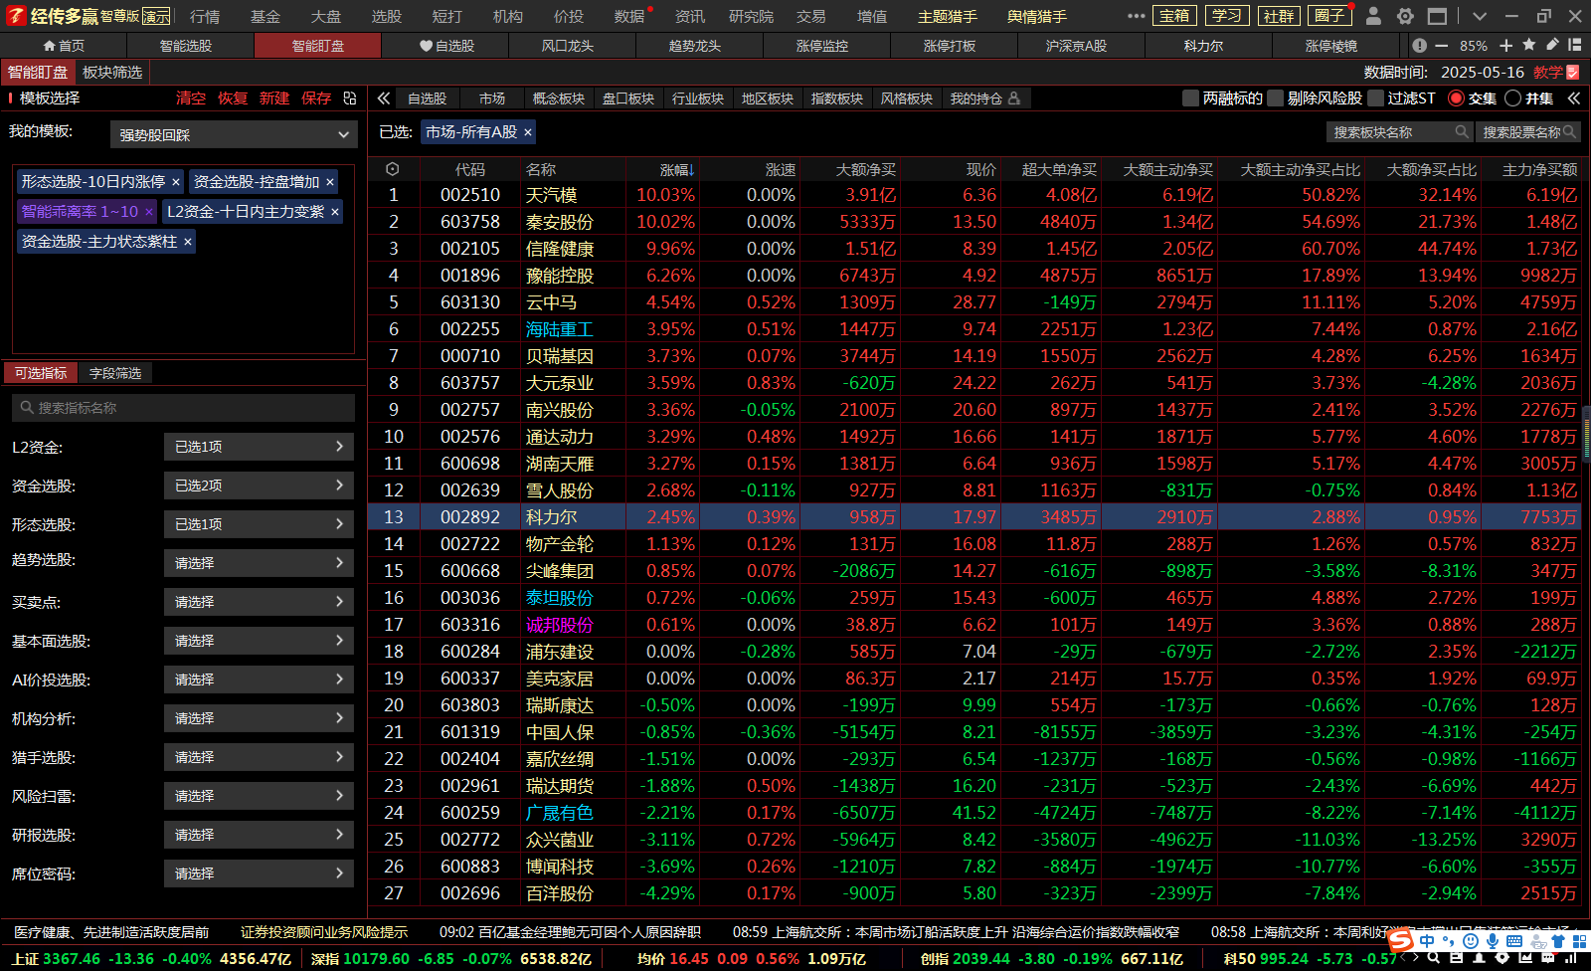
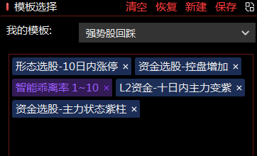

Slide 23
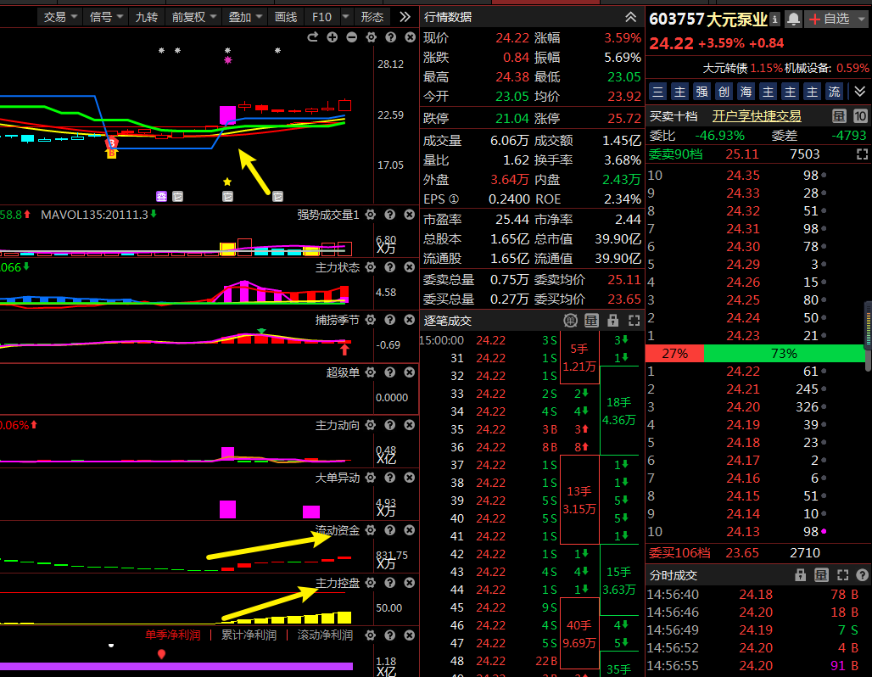
大元泵业：涨停突破+智能交易线上穿，流动资金创新高+连续爆量 短期金叉

Slide 24
PART 05
策略量化 自动跟投

